Slide 1
厦门博视源机器视觉技术有限公司
外观检测报告
汇报人：吴勇灵
时间：2022.10.25
源于视觉，不止视觉

Slide 2
目录
1
项目概况
2
检测说明
|
3
视觉方案总结
CONTENTS
4
视觉架设
5
视觉方案配置

Slide 3
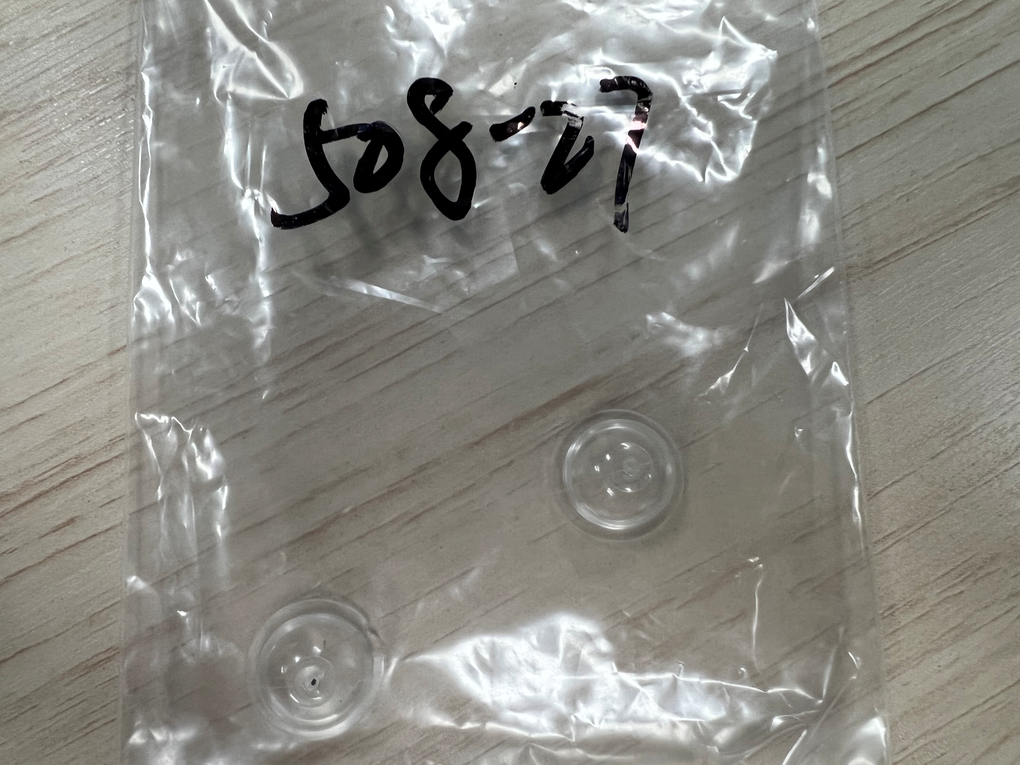
1、项目概况
项目编号 |  | 2022102502
设备名称 |  | 外观检测
检测节拍 | 2个/1秒
项目概述 | 产品置于玻璃转盘上检测，检测缺料、黑点、高度、毛刺
具体需求 | 1 |  | 缺料
 | 2 |  | 黑点
 | 3 |  | 高度
 | 4 |  | 毛刺
 | 5
 | 6

Slide 4
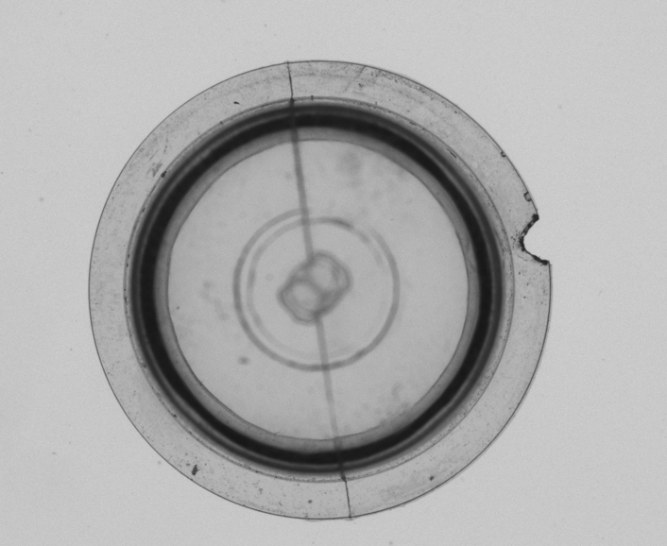
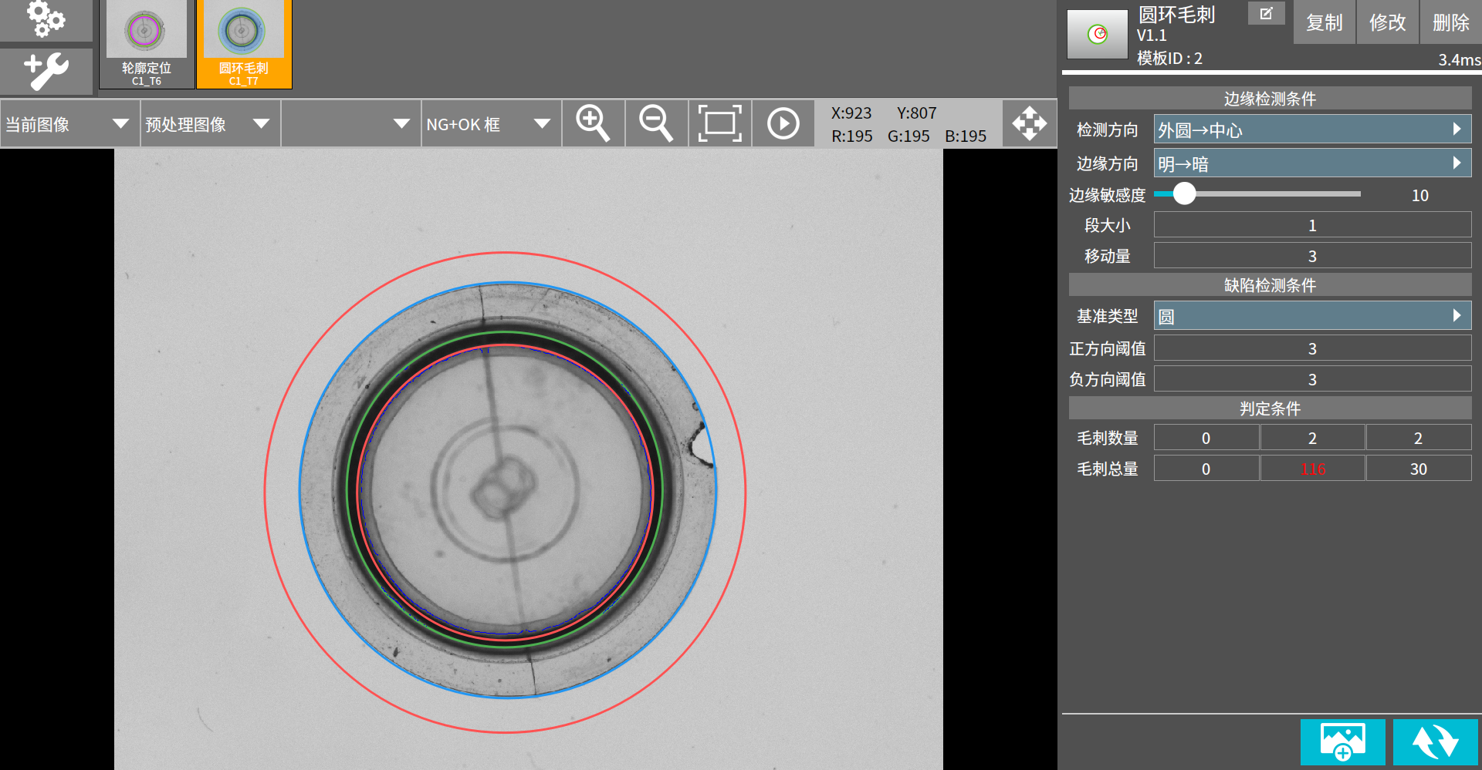
2、检测说明
检测产品规格: | CCD1:底部边缘缺料 | 检测内容： | 轮廓定位+圆环毛刺+斑点检测
检测工位： | 第1工位
成像图 |  | 效果图

Slide 5
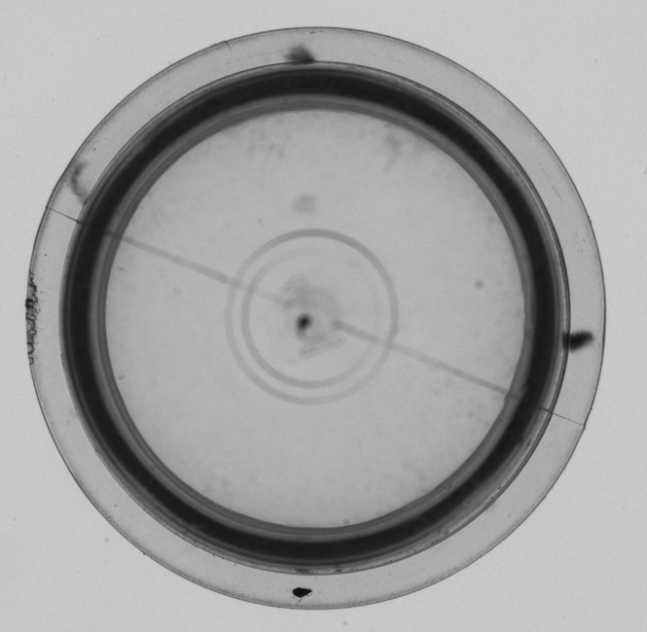
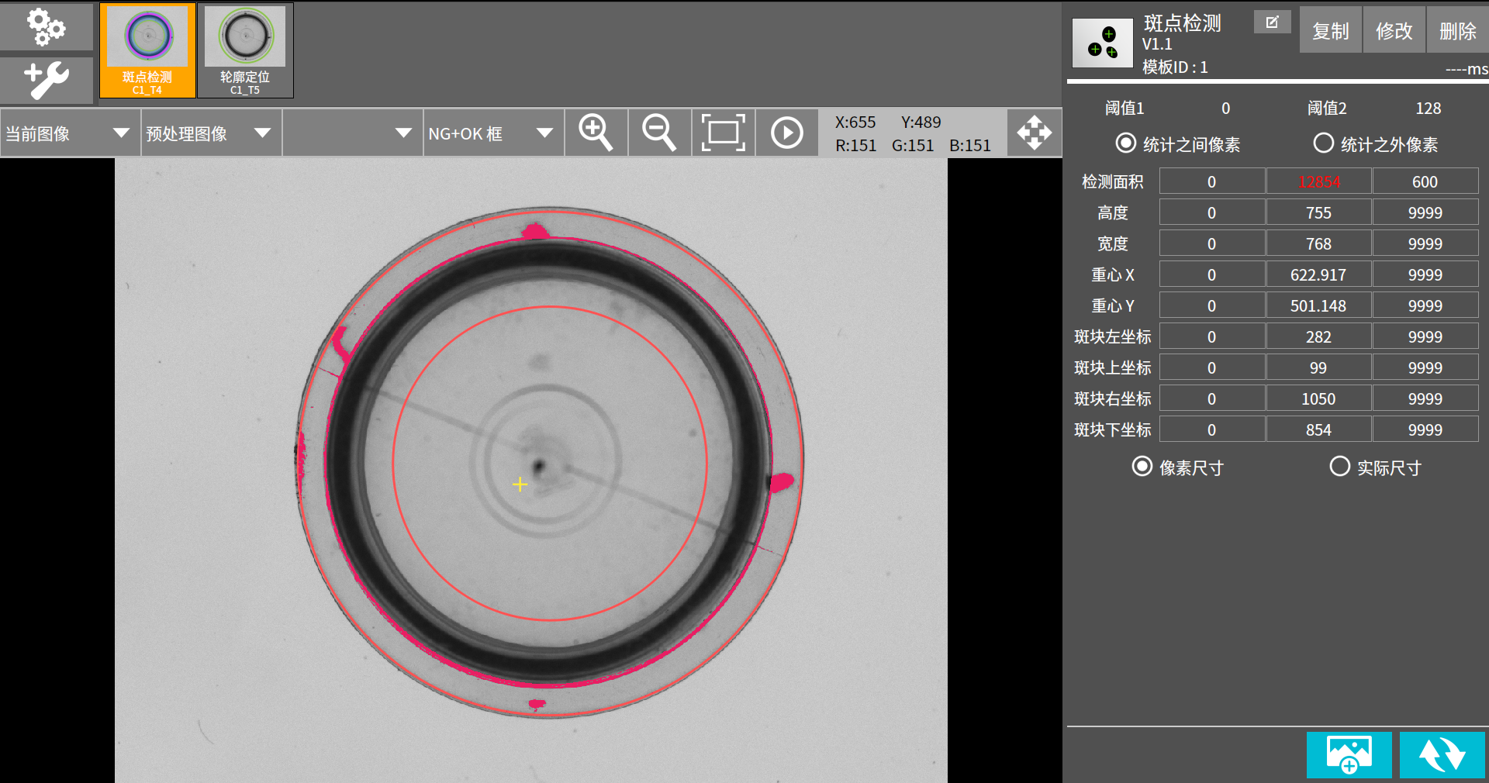
2、检测说明
检测产品规格: | CCD1:底部脏污&轻微缺料 | 检测内容： | 斑点检测 & AI（普通算法过滤较大脏污和异物）
检测工位： | 第1工位
成像图 |  | 效果图

Slide 6
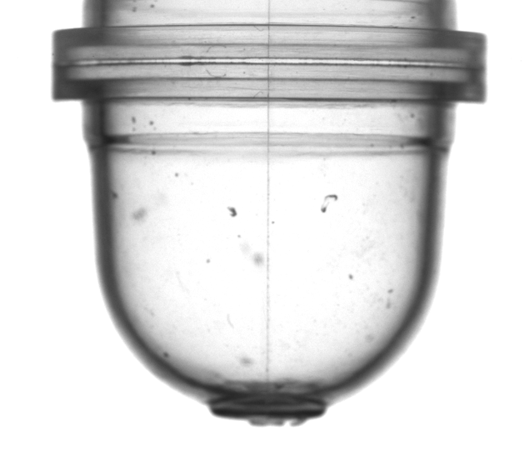
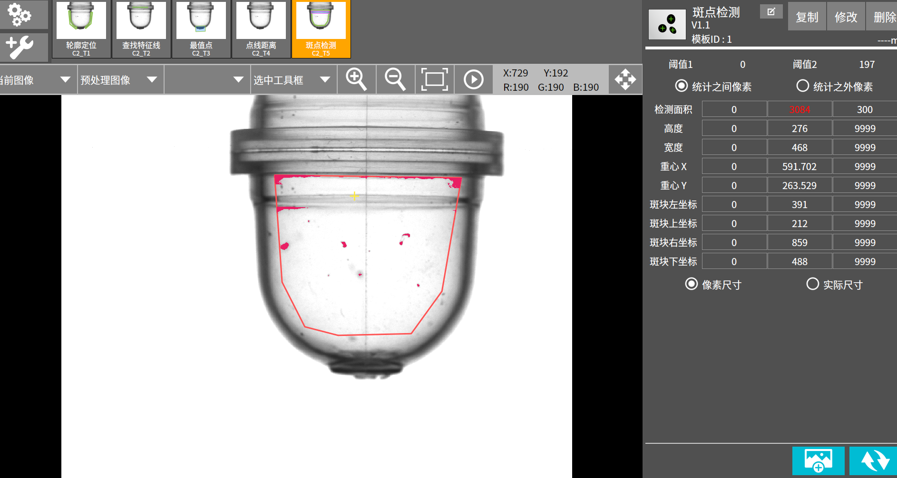
2、检测说明
检测产品规格: | CCD2:侧面黑点（含合模线） | 检测内容： | 斑点检测 & AI
检测工位： | 第2工位
成像图 |  | 效果图

Slide 7
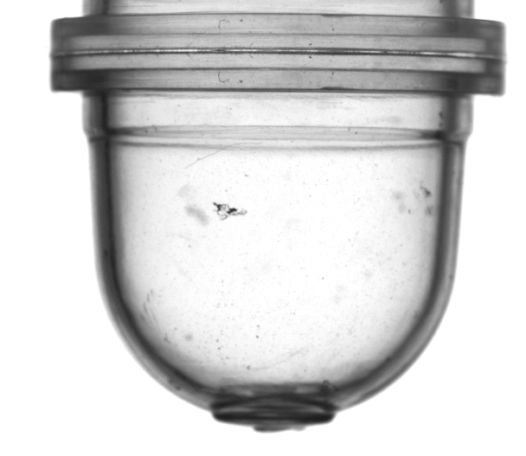
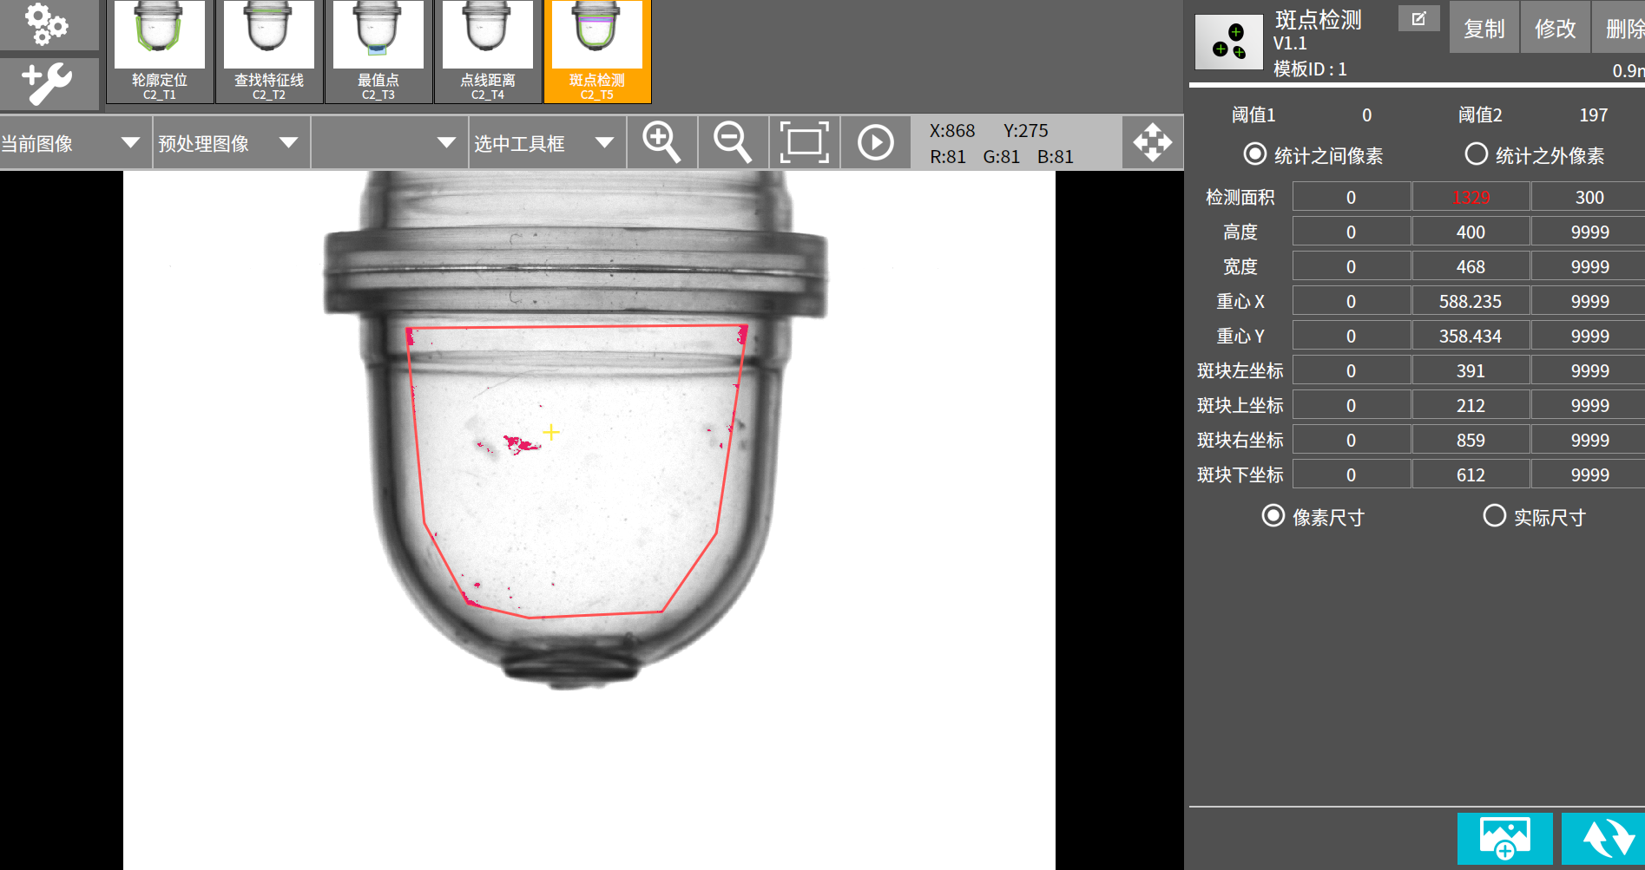
2、检测说明
检测产品规格: | CCD2:侧面黑点 | 检测内容： | 斑点检测 & AI
检测工位： | 第2工位
成像图 |  | 效果图

Slide 8
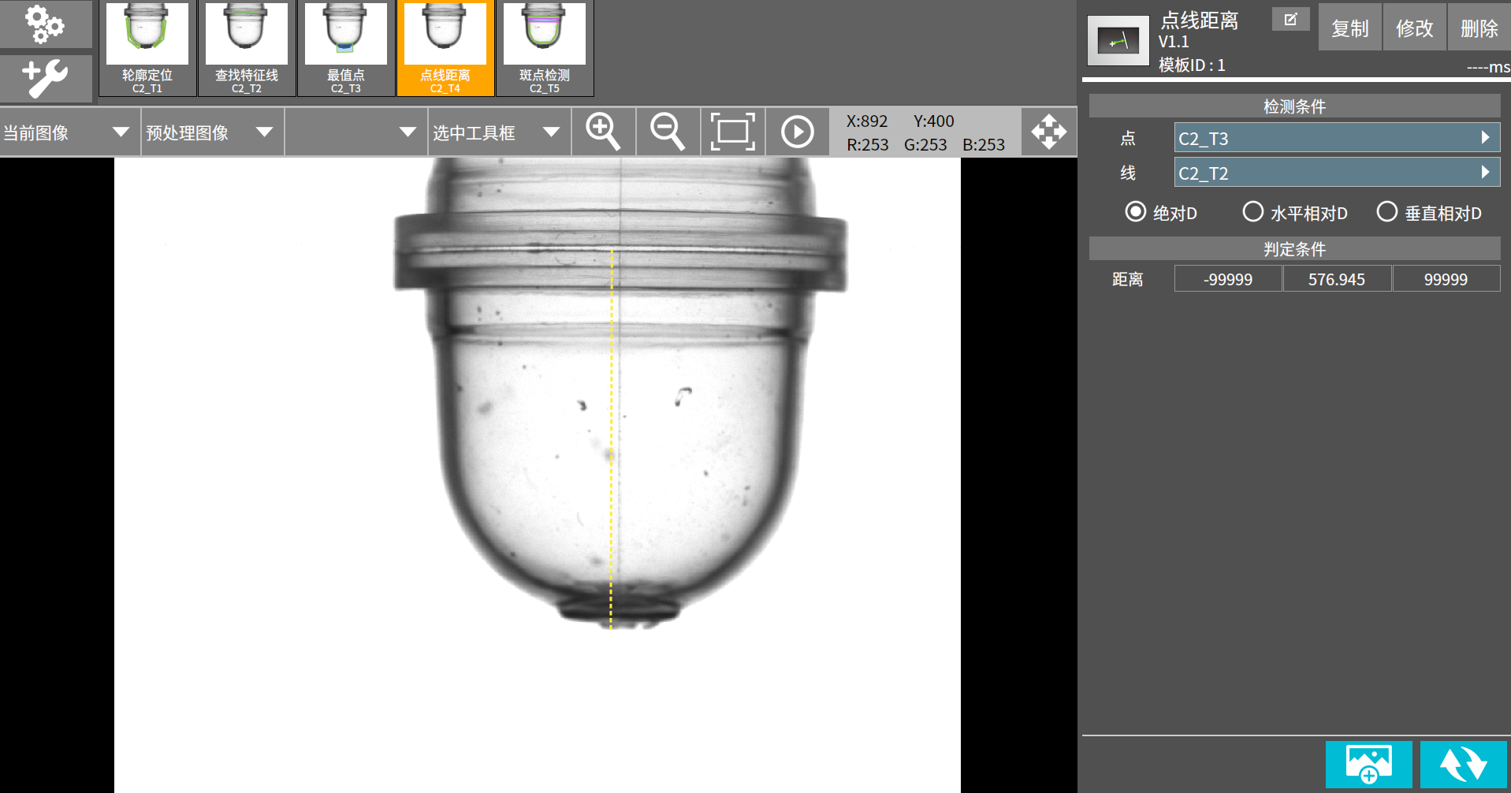
2、检测说明
检测产品规格: | CCD2:高度检测 | 检测内容： | 点线距离
检测工位： | 第2工位
成像图 |  | 效果图

Slide 9
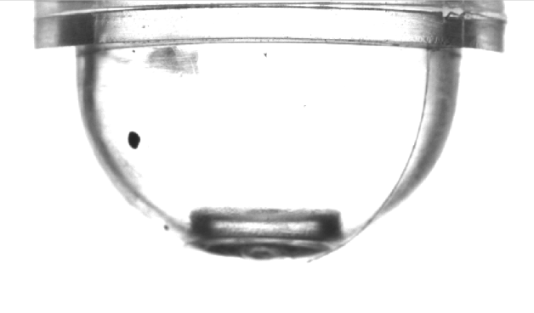


2、检测说明
检测盲区
产品磨伤，会有误判
阴影部分，检测须剔除

Slide 10
3、视觉方案总结
序号 | 检测项名称 | 判定标准定义 | 判定依据 | 可行性 | 备注
1 | 边缘轻微缺料（未贯穿） | 缺料面积＞1mm² | 实物样品 | 可行
2 | 边缘贯穿性缺料 | 缺料面积＞1mm² | 实物样品 | 可行
2 | 顶部黑点&底部黑点&侧面黑点 | 黑点＞0.3mm | 实物样品 | 部分可行 | 存在检测盲区，产品磨伤会有干扰，没有办法做到全检
5 | 高度 | 精度＞0.15mm | 实物样品 | 可行
6 | 毛刺 |  | 实物样品 | 不可行 | 产品不能导向，检测合模线的毛刺不可行
以上不良均为人工制造，与现场实际不良品有所差异，实际效果待验证
备注 1、检测时应保持背景干净，避免其他干扰物。 2、避免其他杂光干扰。 3、此方案检测效果是以实验室模拟为标准。

Slide 11

4、视觉架设-工位一
镜头相机参数
品牌 | BSY-CE013-50GM
像素数 | 1280*960
FOV | 37mm*27.75mm
像素分辨率 | 0.028mm
光源 | 平行背光
颜色 | 白色
镜头 | FA镜头
曝光时间 | 65us
最大产品
CCD1：外观检
距离：380±50mm
距离：80±10mm

Slide 12
4、视觉架设-工位二
镜头相机参数
品牌 | BSY-CE013-50GM
像素数 | 1280*960
FOV | 37mm*27.75mm
像素分辨率 | 0.028mm
光源 | 平行背光
颜色 | 白色
镜头 | FA镜头
曝光时间 | 65us
最大产品
CCD2：外观检/高度检
距离：380±50mm
距离：80±10mm

Slide 13
4、视觉架设-工位二
镜头相机参数
品牌 | BSY-CE013-50GM
像素数 | 1280*960
FOV | 37mm*27.75mm
像素分辨率 | 0.028mm
光源 | 平行背光
颜色 | 白色
镜头 | FA镜头
曝光时间 | 65us
最大产品
CCD3：外观检/高度检
距离：380±50mm
距离：80±10mm

Slide 14
4、视觉架设-工位二：补充说明
一：相机二与相机三在同一工位检测
二：架设方式：2相机之间的夹角为120°，与玻璃转盘水平

Slide 15
5、视觉方案配置
序号 | 货物名称 | 型号 | 单位 | 数量 | 品牌 | 备注
1 | 主机 |  | 台 | 1 |  | V21+AI
2 | 显示器 |  | 台 | 1 |  | 15.6寸
3 | 相机 | BSY-CE013-50GM | 件 | 3 |  | 130万
4 | 镜头 | MFA118-S35V2 | 件 | 3 |  | 35mm镜头
5 | 光源 | BSY-PHFS100100-W | 件 | 3 |  | 平行背光
6 | 光源控制器 | BSY-DPS2460BHC-4TD | 台 | 1 |  | 4路数字控制器
7 | 通讯方式 | 网口通讯

Slide 16

谢谢观看
厦门博视源机器视觉技术有限公司
地址 : 福建省厦门市集美区杏林瑶山路13-17号
电话 : 0592-6077810 / 15392038593
邮箱 : tulinxiu@xmbsy.net
邮编 : 361021
官网 : http://www.xmbsy.net
源于视觉，不止视觉

